Slide 1

Magistrado
John Edison Cárdenas Galvis
Agosto 2024

Slide 2

Tema 1
Inteligencia artificial y las implicaciones éticas del cuidado Enfermería
Discusión de caso.
Tema 2
Desafíos de la IA en Enfermería.
Tema 3
Quejas para tribunales éticos.

Slide 3
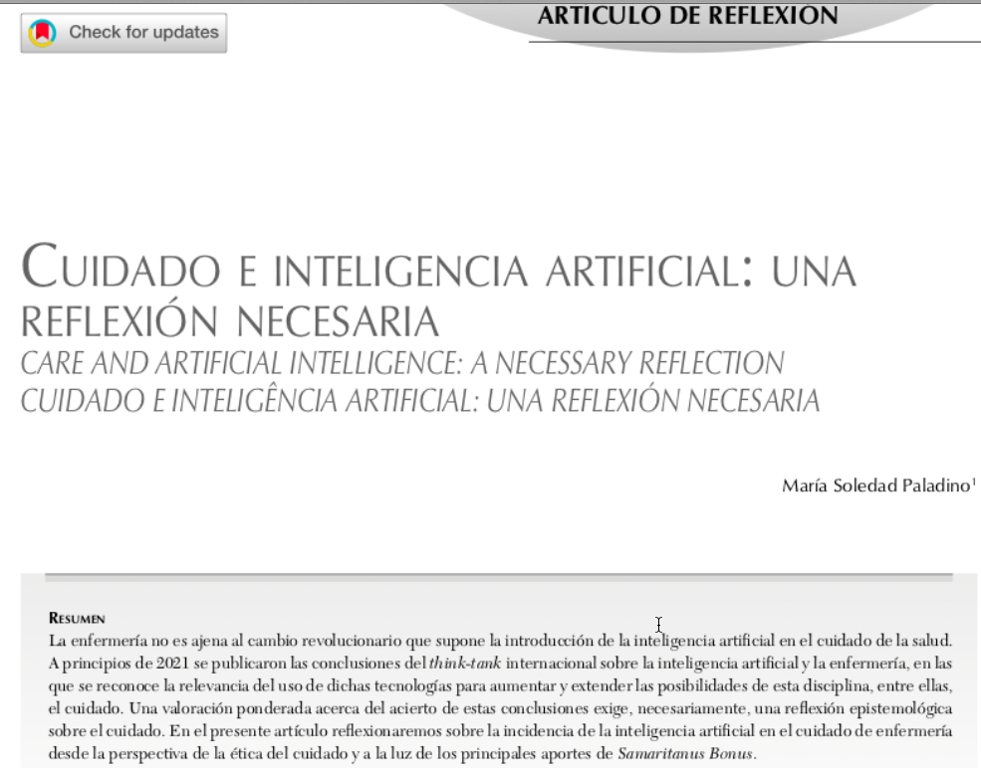
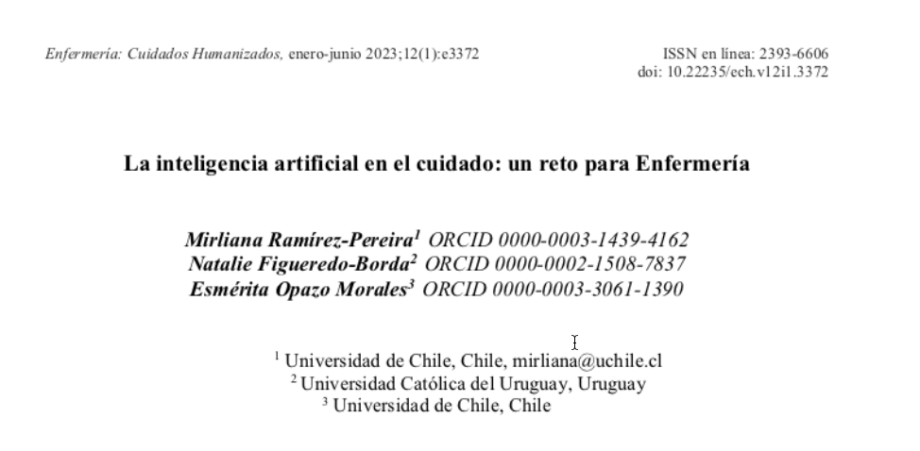
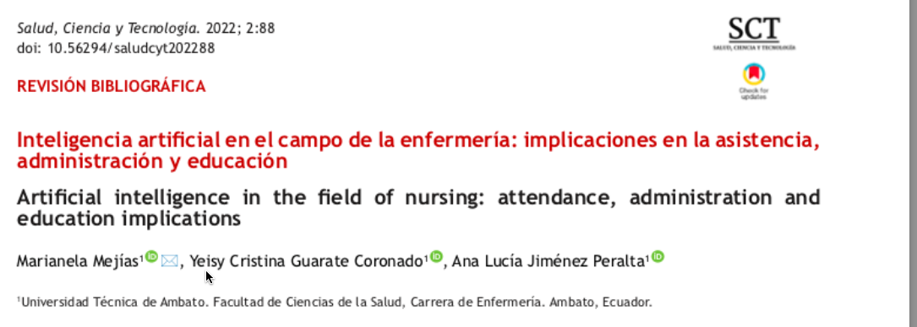
Referentes Bibliográficos

Slide 4
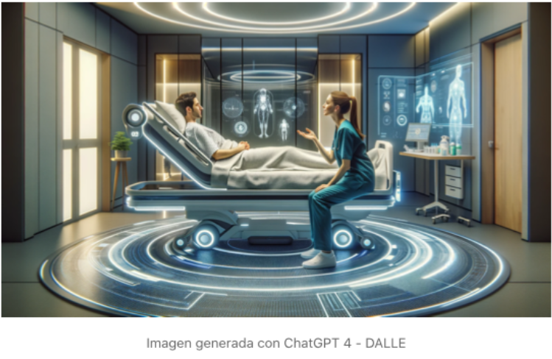

Slide 5

CASO ANTE TRIBUNAL ÉTICO DE ENFERMERÍA
Contexto
En un hospital de gran tamaño, se implementó recientemente un nuevo sistema de inteligencia artificial (IA) para apoyar en la toma de decisiones clínicas y en la gestión de la atención del paciente. Este sistema está diseñado para analizar grandes volúmenes de datos clínicos, generar recomendaciones sobre diagnósticos y tratamientos, y alertar al personal de enfermería sobre posibles problemas críticos en tiempo real.

Slide 6

CASO ANTE TRIBUNAL ÉTICO DE ENFERMERÍA
Evento
Una paciente, Sra. López, fue ingresada en el hospital con síntomas de sepsis. El sistema de IA, basado en datos históricos y algoritmos predictivos, emitió una alerta temprana sobre la posibilidad de sepsis, recomendando un tratamiento específico. Sin embargo, la enfermera encargada, sin verificar la alerta y sin consultar el historial médico completo de la paciente, administró el tratamiento recomendado por el sistema. Lamentablemente, el tratamiento no era adecuado para el estado clínico real de la paciente, y la Sra. López sufrió efectos adversos graves, que resultaron en un deterioro significativo de su condición.

Slide 7

CASO ANTE TRIBUNAL ÉTICO DE ENFERMERÍA
Queja
La familia de la Sra. López presentó una queja ante el tribunal de ética, argumentando que la enfermera había actuado de manera negligente al confiar ciegamente en las recomendaciones del sistema de IA sin realizar una evaluación clínica adecuada.

Slide 8

  CUÁLES FUERON LAS FALTAS ÉTICAS?
  QUÉ INDAGARIA DE MÁS?

Slide 9
Delegación de la responsabilidad profesional al sistema de IA
Falta de juicio clínico, toma de decisiones informadas
Confiar excesivamente en la tecnología sin una supervisión humana adecuada
Descripción del caso
INDAGACIÓN
Protocolos no establecidos para el uso del sistema de IA, verificación de alertas y la toma de decisiones clínicas.
Conclusion:
Responsabilidad Compartida
Deficiencia en la Formación: Se identificó que la enfermera no recibió suficiente formación sobre el uso del sistema de IA

Slide 10


Slide 11
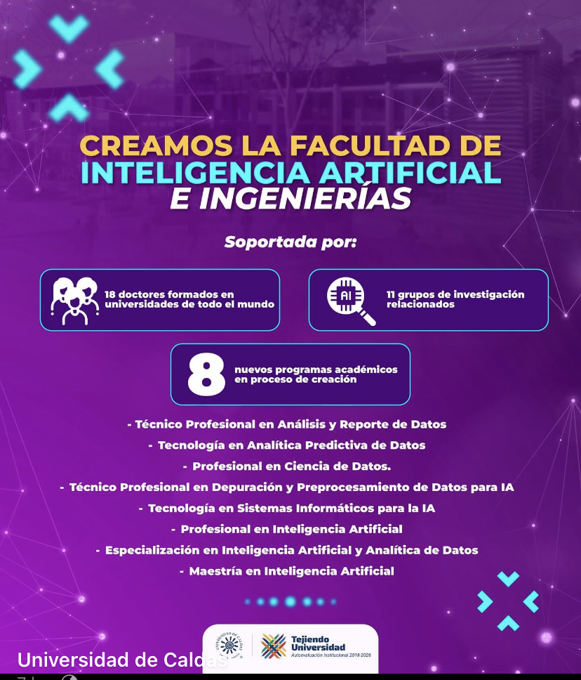

Slide 12

“La integración de la tecnología en la atención de salud ha transformado significativamente la práctica de la enfermería, ofreciendo herramientas avanzadas para mejorar el cuidado del paciente, la eficiencia en el trabajo y la toma de decisiones clínicas”

Slide 13
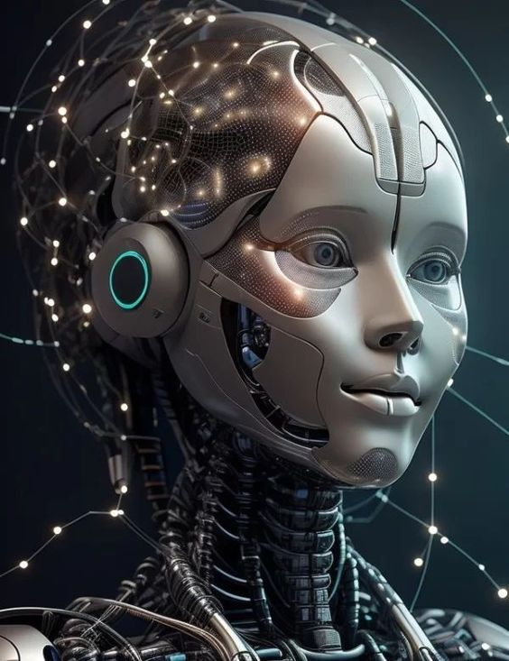
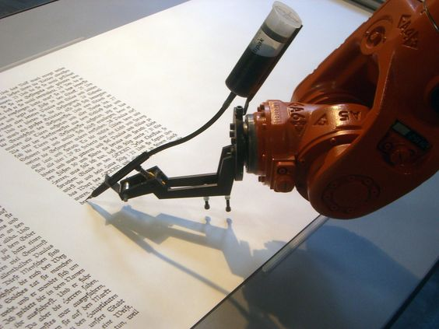
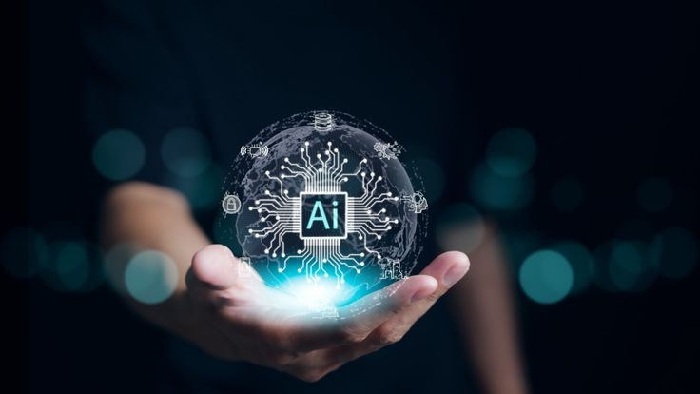
TIPOS DE IA
Sistemas que piensan como humanos
Sistemas actúa racionalmente
Sistemas que actúan como humanos

Slide 14
ENFERMERÍA Y LA IA
Tecnología y cuidado
Divulgación del conocimiento
Ahorra tiempo de Enfermería
Ayuda a adquirir Conocimientos y habilidades
Seguridad y calidad de intervenciones de Enfermería

Slide 15
Ética en Enfermería
IA y la TICs
Cuidado de los pacientes

Slide 16
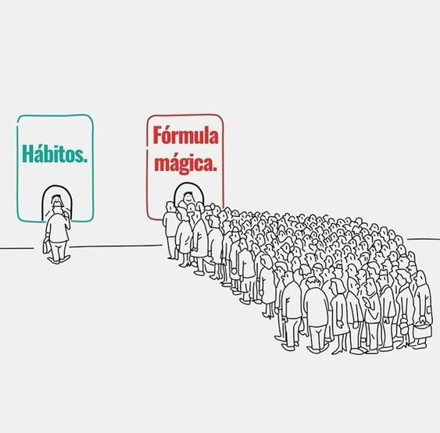
Cómo lograrlo?

Slide 17

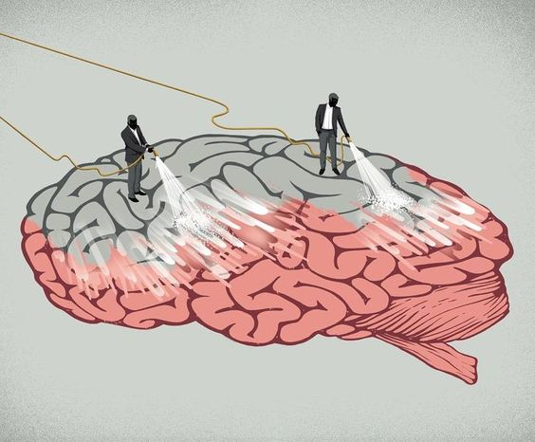
1. Protección de datos
2. Consentimiento Informado
3. Juicio Clínico
5. Equidad en el acceso
4. Competencia Tecnológica
Desafíos Éticos
y cambios de pensamiento
6. Relación Enfermero paciente

Slide 18

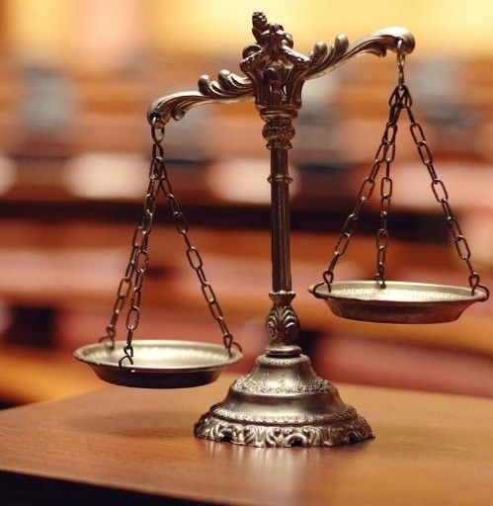
Quejas a Tribunales Éticos -IA?
Decisiones Automatizadas
Juicio clínico
Relación Enfermero paciente
Violación a la privacidad

Slide 19

En el código deontológico actualizado, hay elementos que incluyan Inteligencia Artificial ?
Están los profesionales de Enfermería listos para usar la IA ?

Slide 20


